Slide 1

NORMAS PARA ELABORAÇÃO DE TRABALHOS E COMO FORMATÁ-LO NO GOOGLE DOCS
Prof. André Aparecido da Silva
Disponível em: http://www.oxnar.com.br/aulas
1

Slide 2
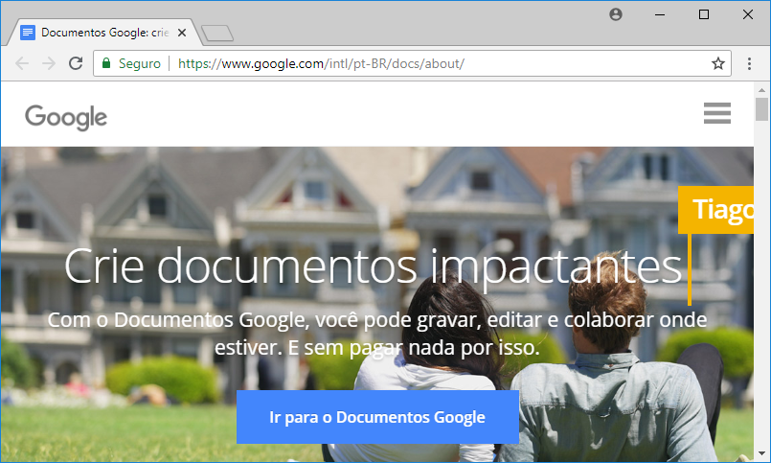
ACESSE A PLATAFORMA DO GOOGLE DOCS
https://www.google.com/intl/pt-BR/docs
2

Slide 3
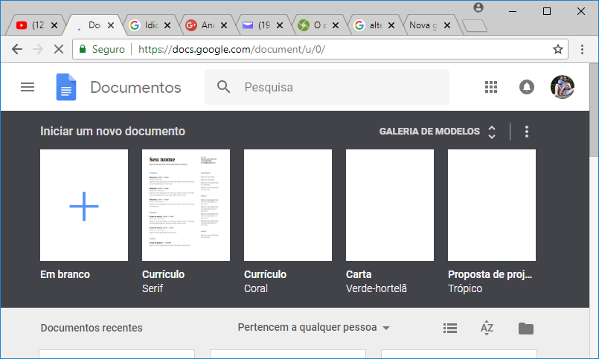
Na plataforma escolha documento em branco
3

Slide 4
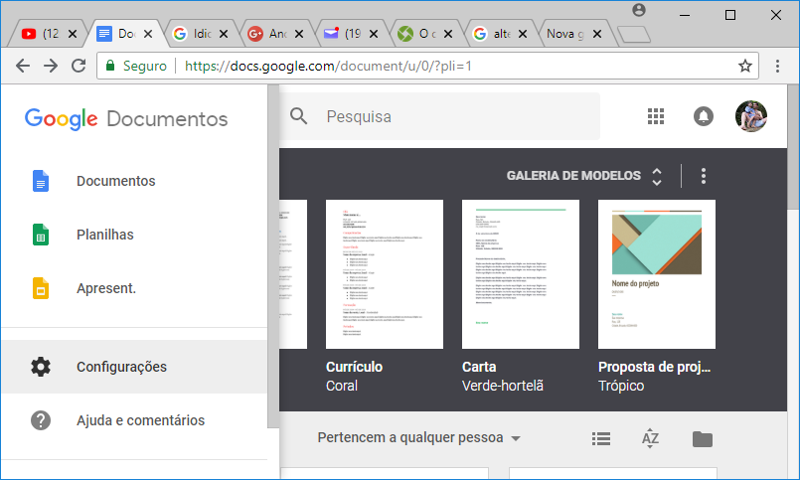
Se o google docs não estiver em português faça a alteração

Slide 5
Atenção: Não há necessidade de “Salvar” seu documento, pois, como se trata de um documento online, o seu carregamento e processamento são feitos em tempo real.

Slide 6
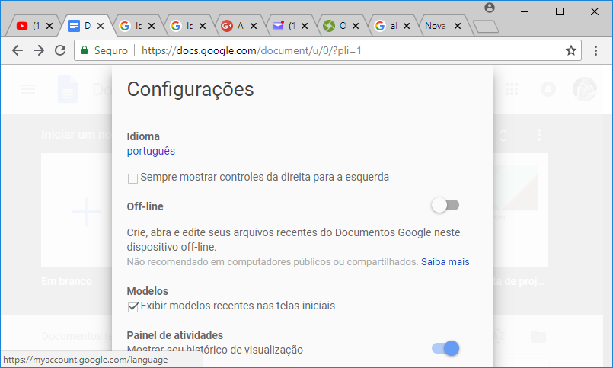
Se o google docs não estiver em português faça a alteração

Slide 7
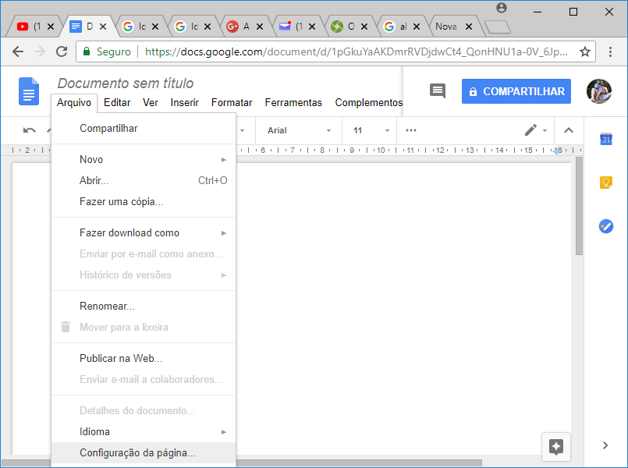
CONFIGURAÇÃO DAS PÁGINAS

Slide 8
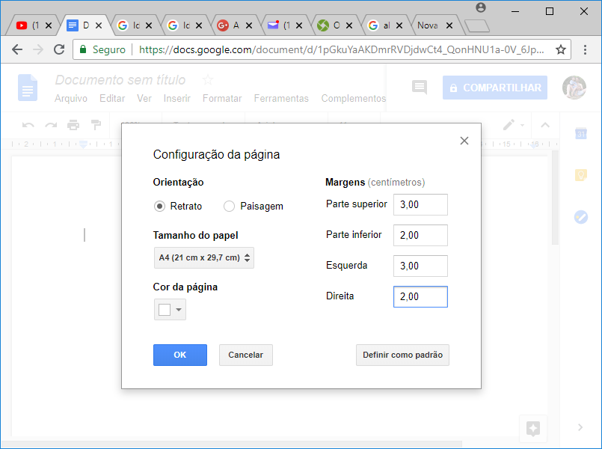
INSIRA AS MARGENS DESEJADAS
8

Slide 9
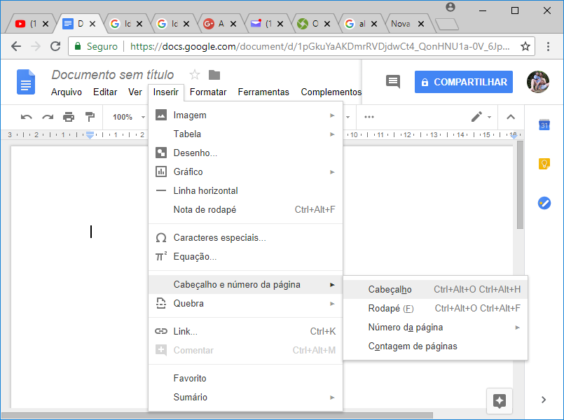
INSERÇÃO DA NUMERAÇÃO NAS PÁGINAS
9

Slide 10
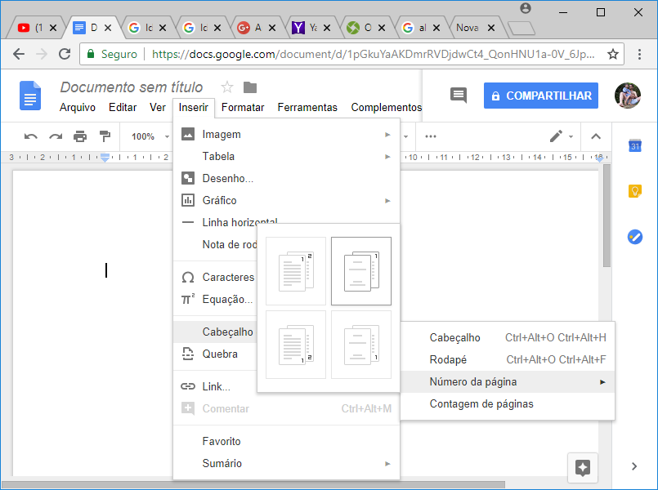
INSERÇÃO DA NUMERAÇÃO NAS PÁGINAS

Slide 11
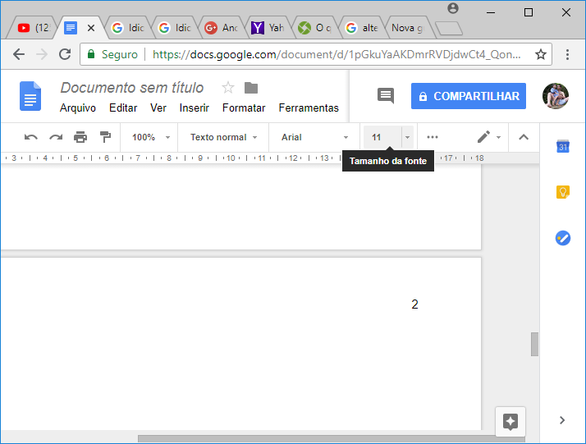
E A NUMERAÇÃO FICARÁ ASSIM

Slide 12
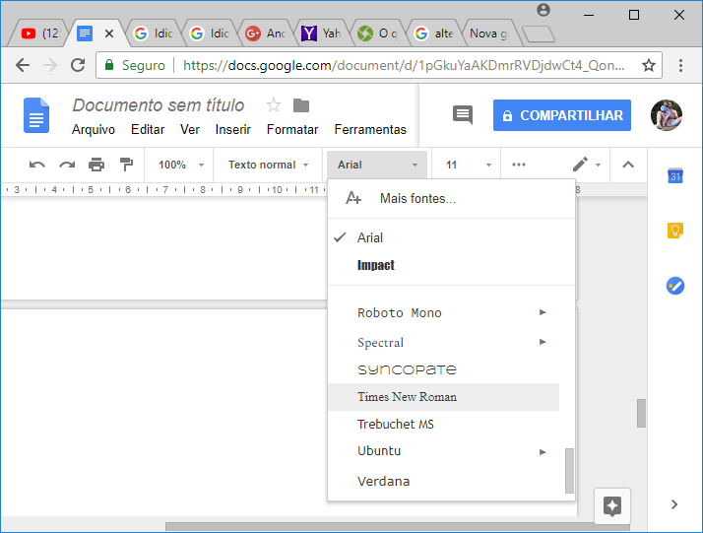
ALTERAR A FONTE - TIPO
12

Slide 13
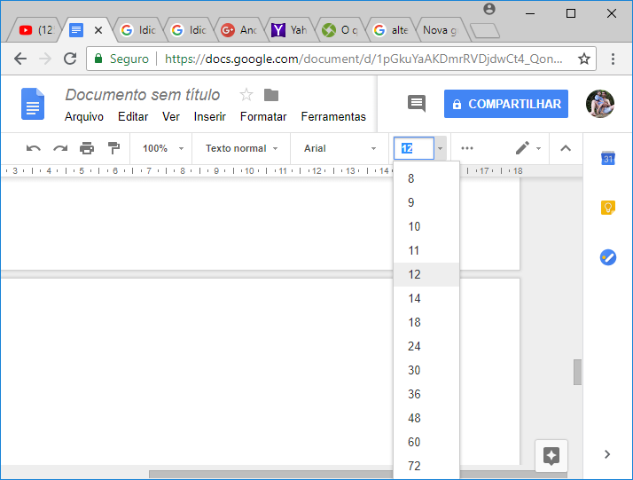
ALTERAR A FONTE - TAMANHO
13

Slide 14
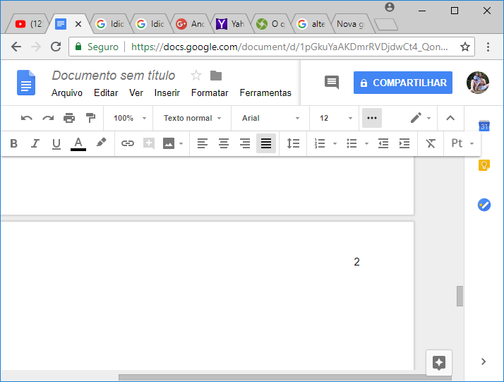
ALTERAR ALINHAMENTO DO TEXTO
14

Slide 15
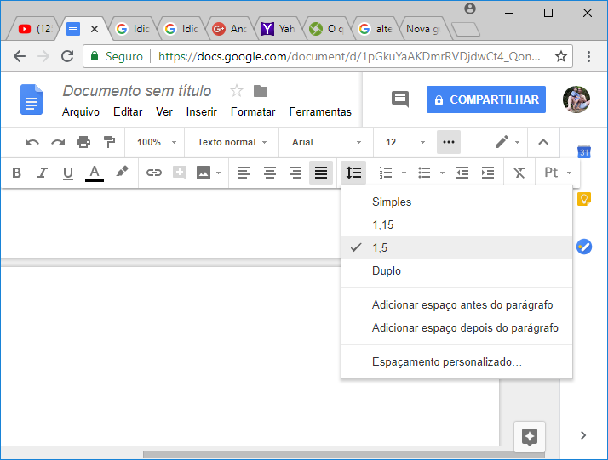
ALTERAR ESPAÇAMENTO ENTRE LINHAS
15

Slide 16
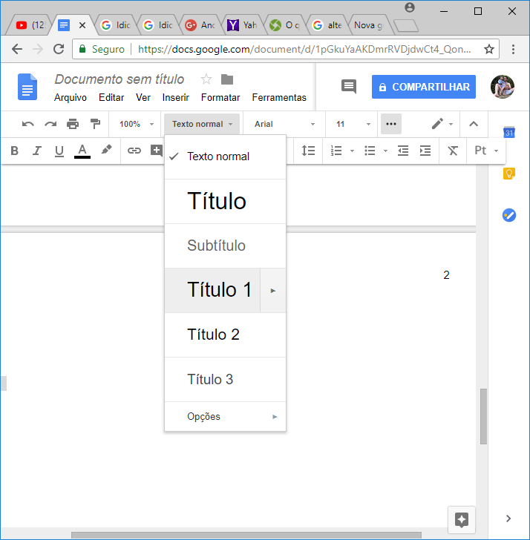
DEFININDO OS TÍTULOS DO TEXTO
16

Slide 17
APÓS TODOS OS TÍTULOS DEFINIDOS INSIRA O SUMÁRIO
17

Slide 18
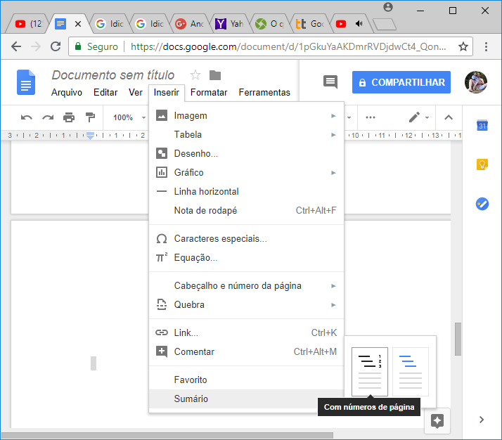

Slide 19
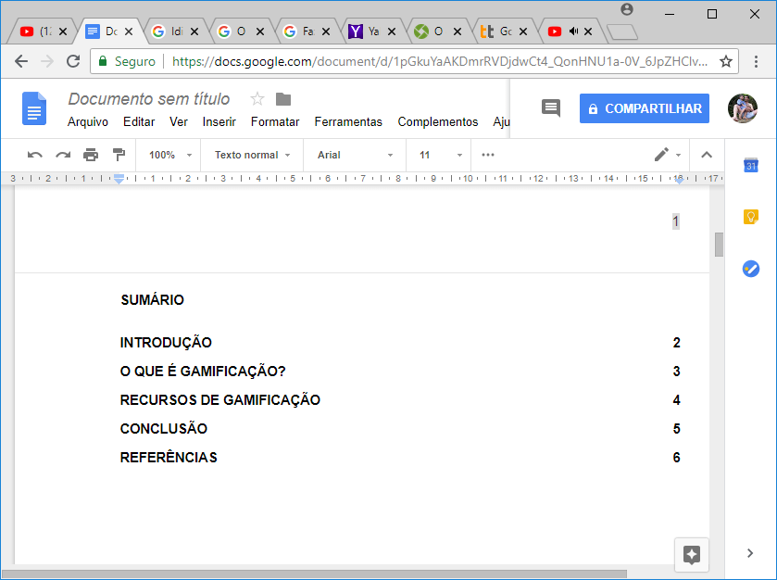
O MEU SUMÁRIO FICOU ASSIM
19

Slide 20
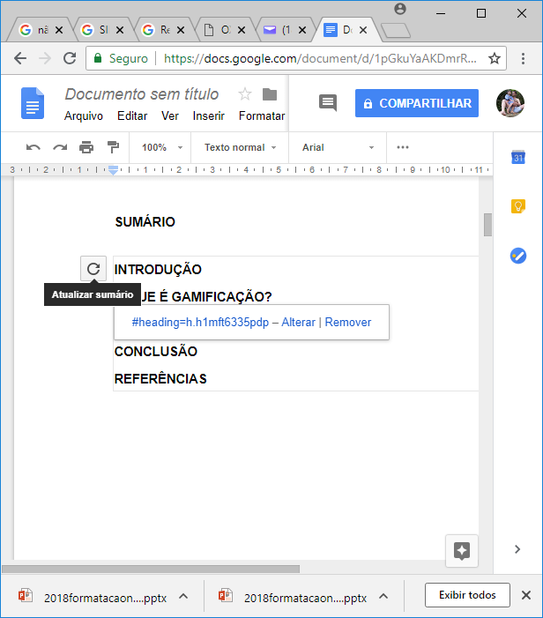
ATUALIZAR O SUMÁRIO
20

Slide 21
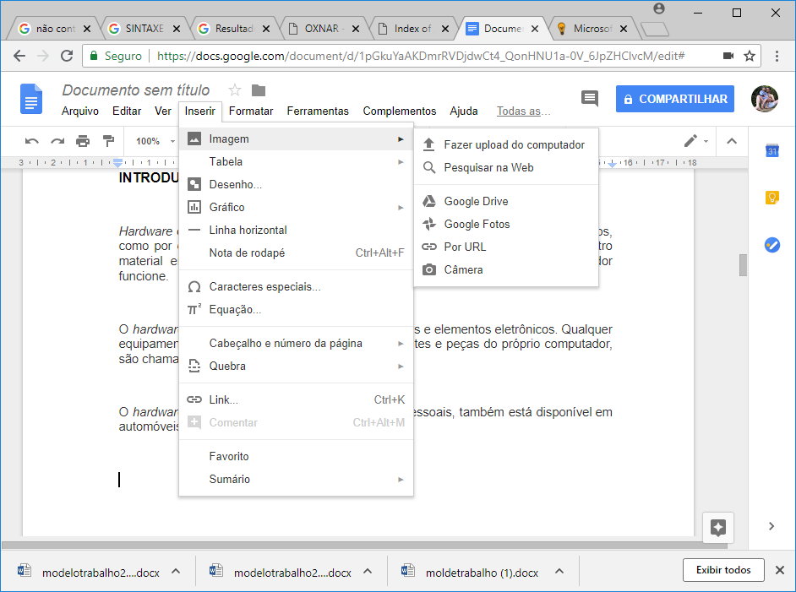
INSERIR IMAGENS

Slide 22
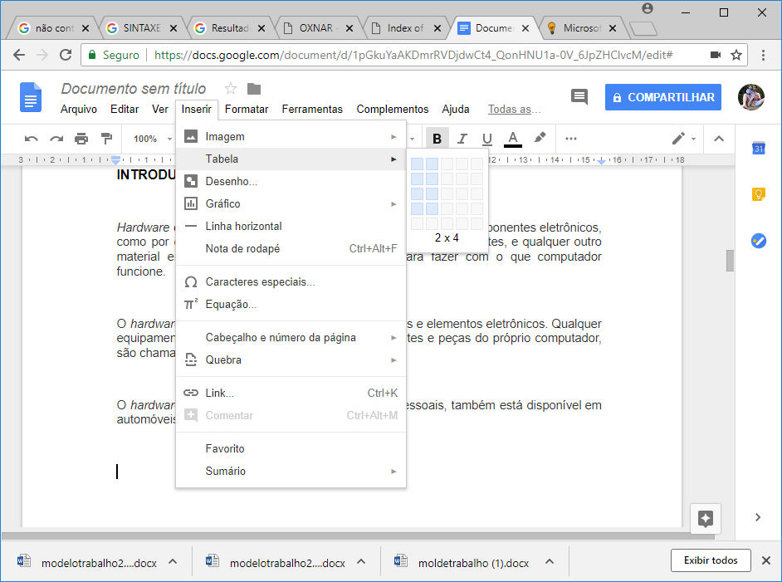
INSERIR TABELAS

Slide 23
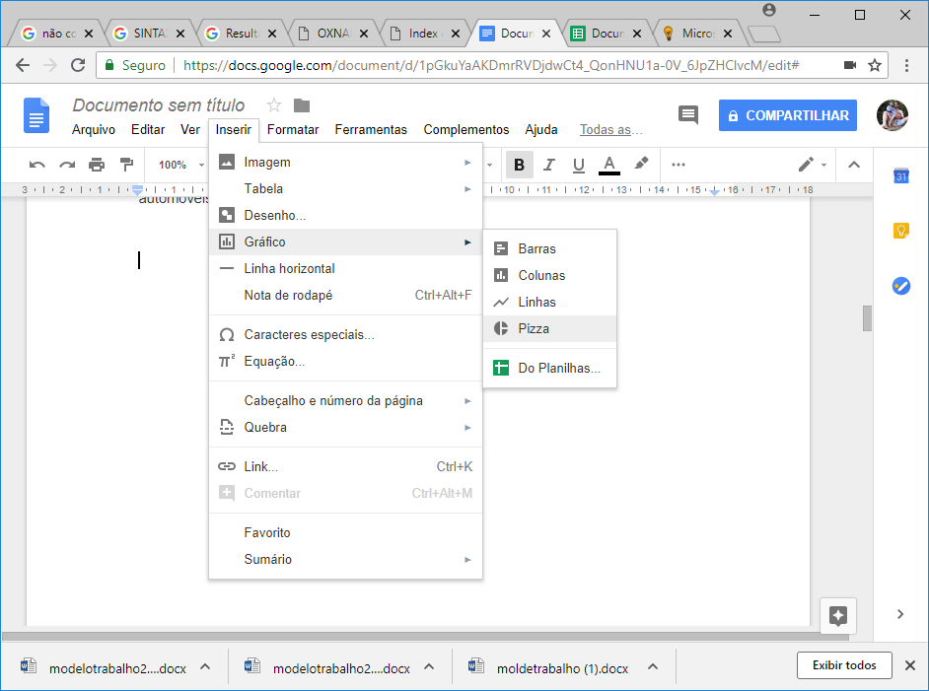
INSERIR GRÁFICO

Slide 24
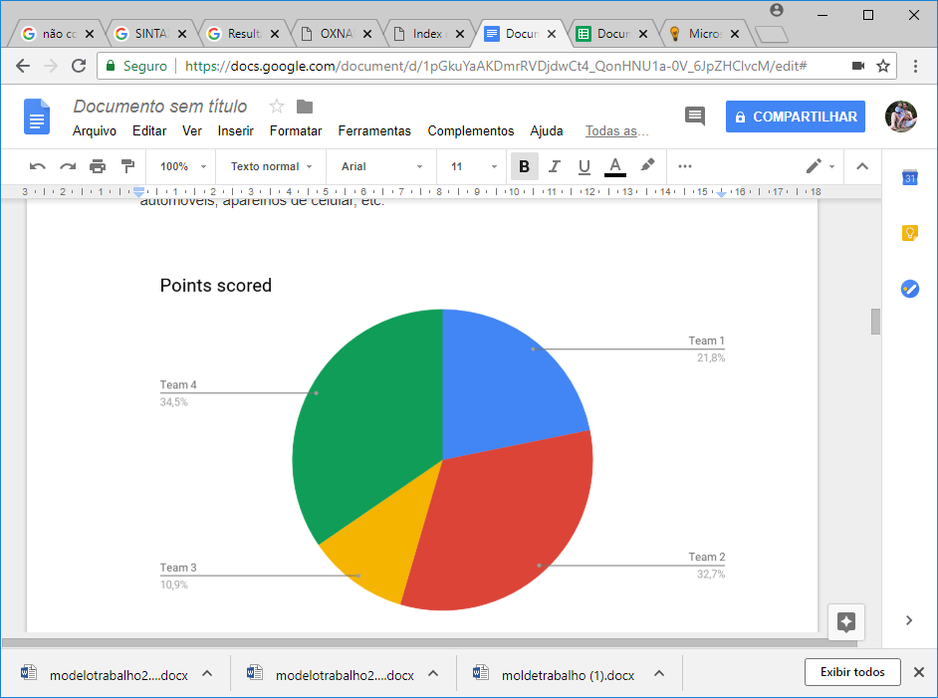
O gráfico inicial ficará assim

Slide 25
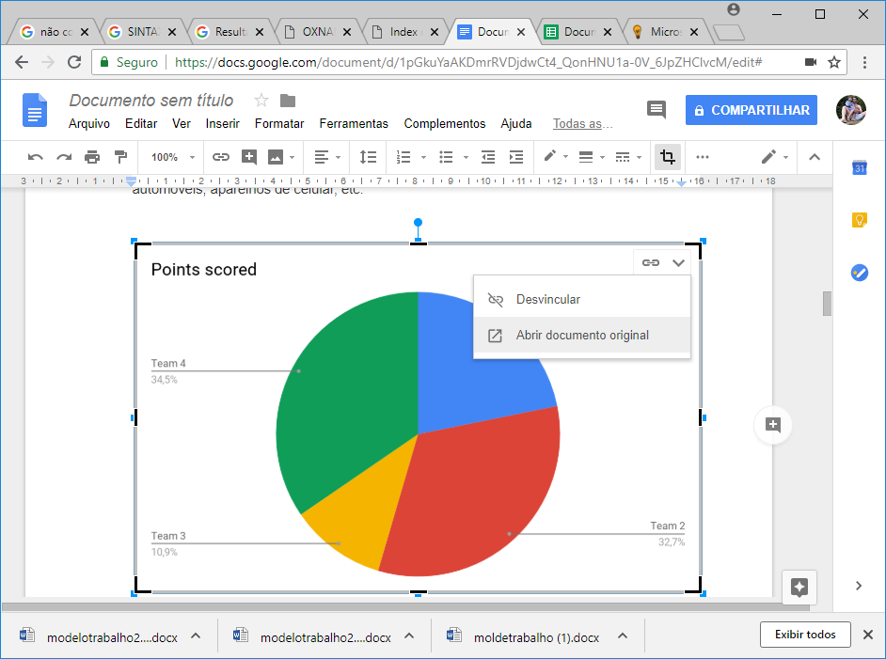
PARA EDITAR O GRÁFICO

Slide 26
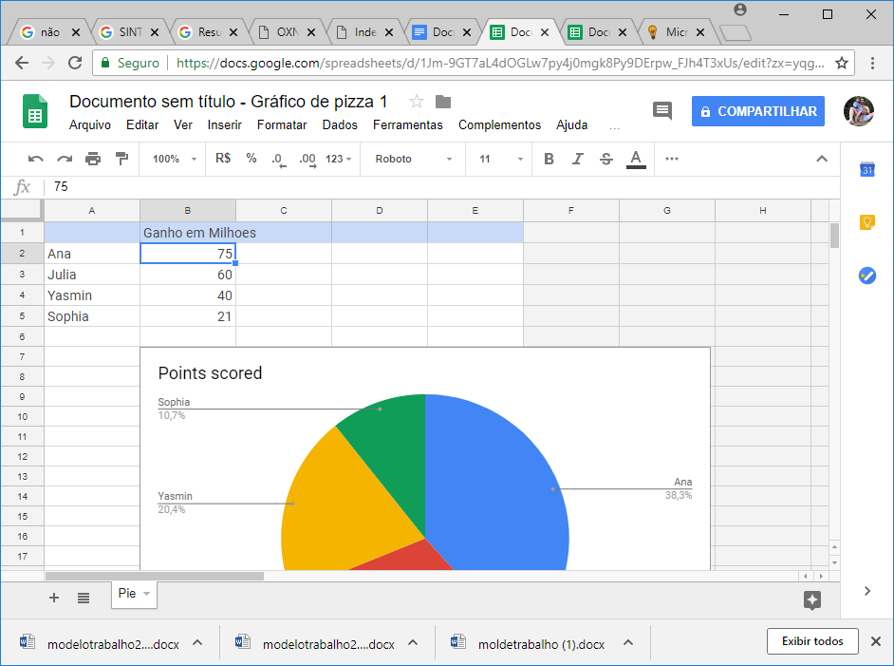
EDITANDO A TABELA QUE GERA O GRÁFICO

Slide 27
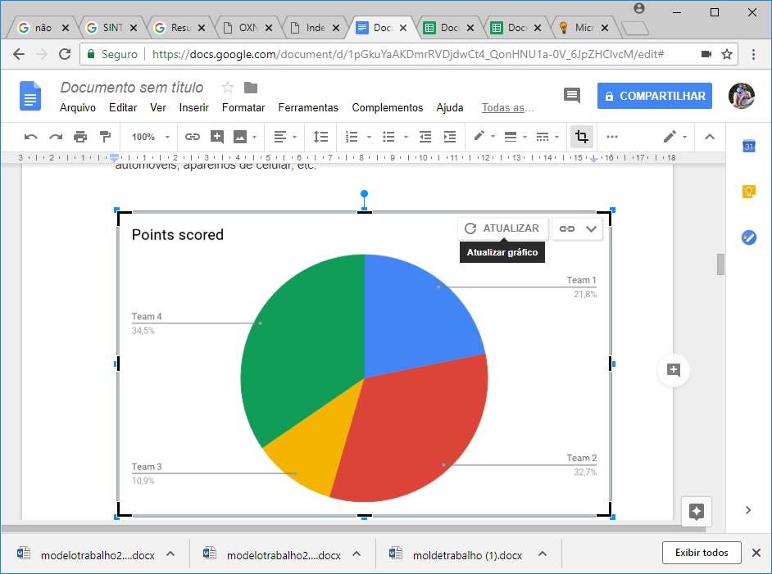
ATUALIZANDO O GRÁFICO

Slide 28
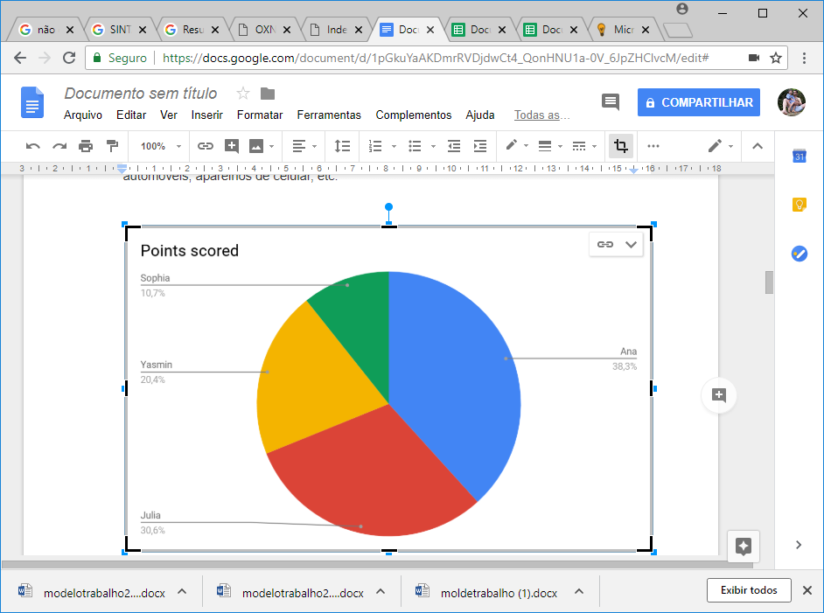
O NOVO GRÁFICO ESTA ASSIM

Slide 29
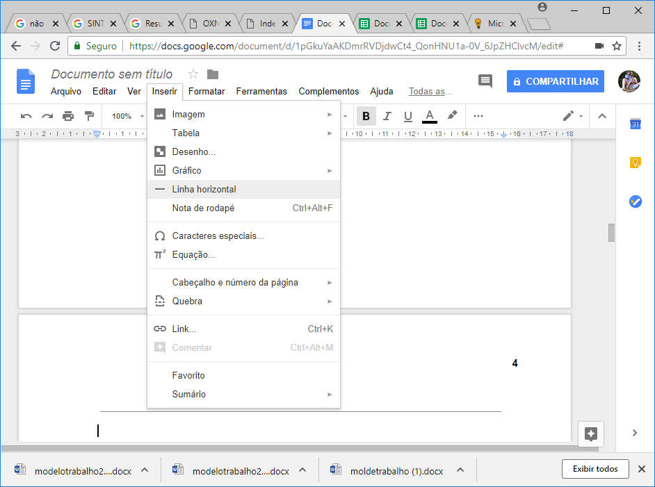
INSERIR LINHA HORIZONTAL

Slide 30
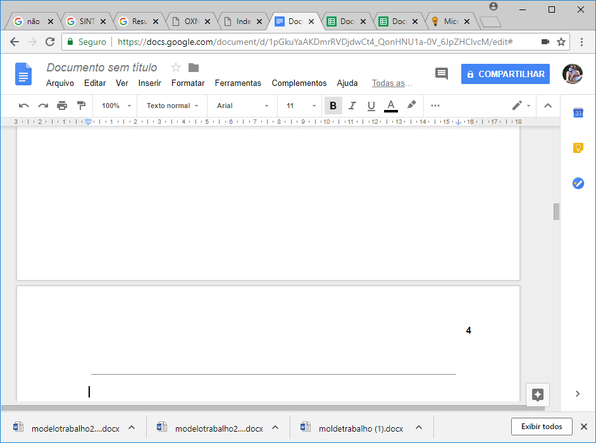
ESTA É A LINHA

Slide 31
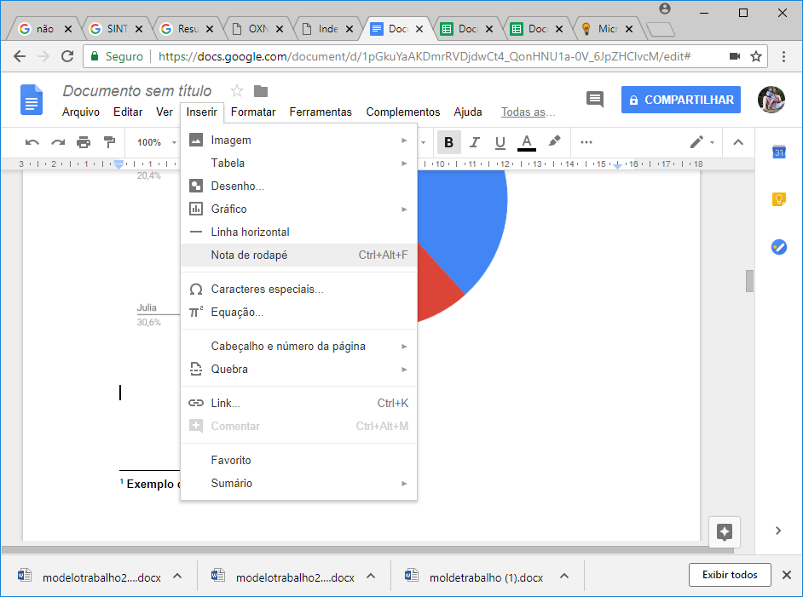
NOTA DE RODAPÉ

Slide 32
ITENS NECESSÁRIOS:
Capa
Contracapa
Sumário
Introdução
Desenvolvimento
Conclusão
Referencias
Apêndices (se houver)
Anexos (se houver)
32

Slide 33
NORMA GERAL
◊ FOLHA PAPEL A4
◊ MARGENS: ESQU. E SUP: 3,00 CM / INF. E DIR.: 2,00 CM
◊ NUMERAÇÃO NO CANTO SUPERIOR DIREITO.
◊ ALINHAMENTO JUSTIFICADO PARA O TEXTO.
33

Slide 34
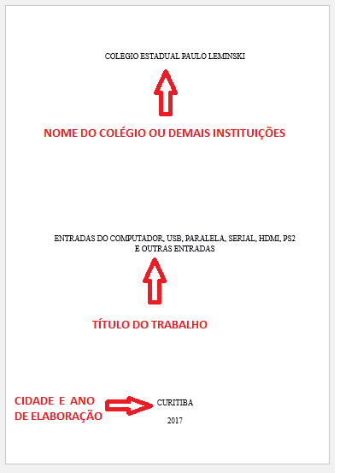
34

Slide 35
MODELO DE CONTRACAPA
35

Slide 36
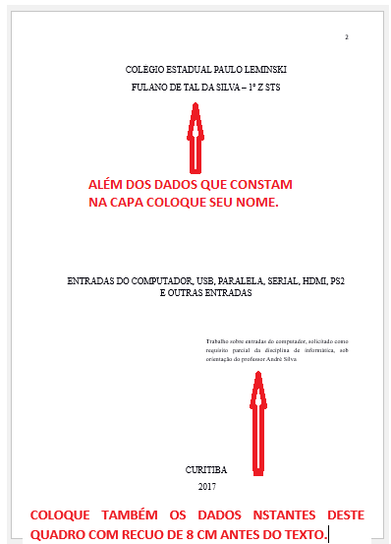
36

Slide 37

O QUE ESTA ESCRITO NO QUADRADO DA CONTRACAPA?
37

Slide 38
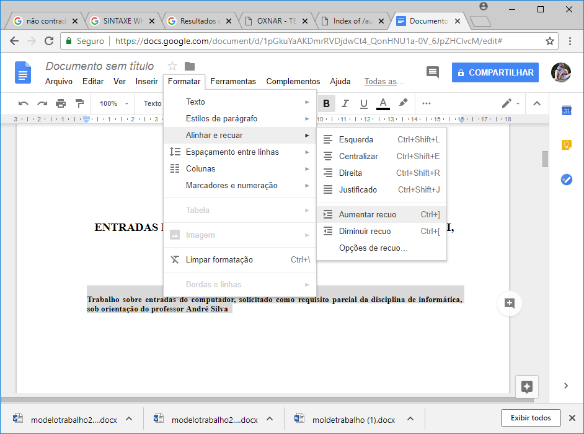
ALTERAR O RECUO
38

Slide 39
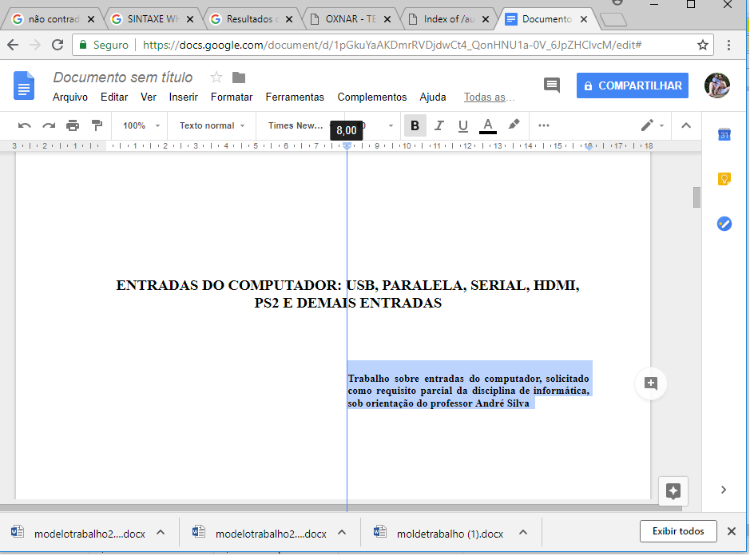
ASSIM FICOU COM O RECUO
39

Slide 40
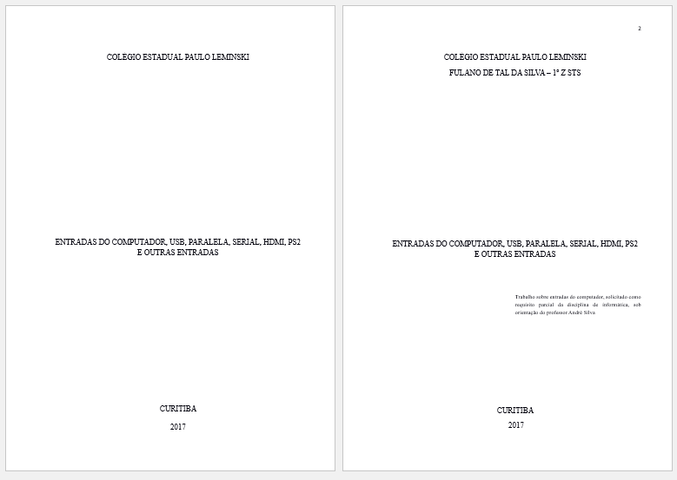
VISÃO: CAPA E CONTRACAPA
40

Slide 41
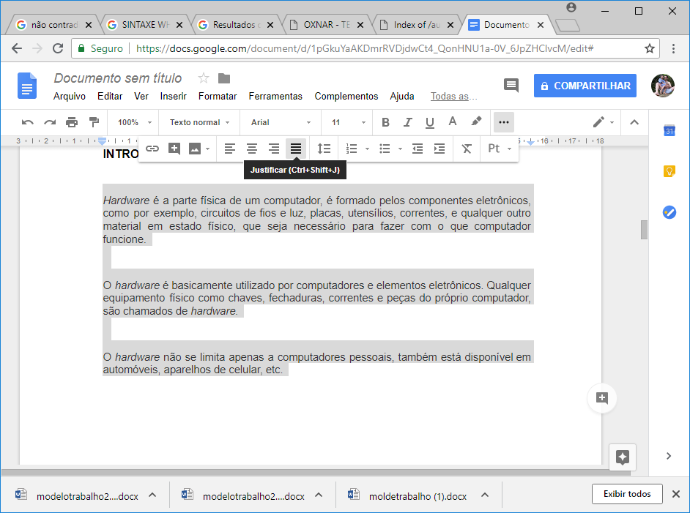
TEXTO JUSTIFICADO
Selecione o texto e depois na guia página inicial clique em alinhamento justificado.
41

Slide 42
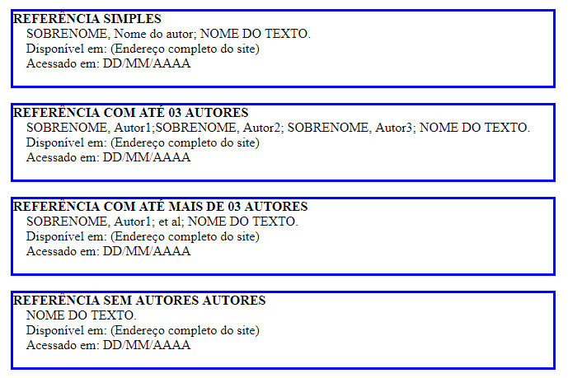
REFERÊNCIAS
42

Slide 43
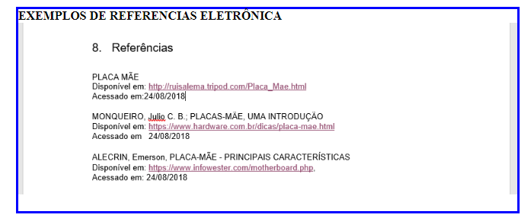
MODELOS DE REFERÊNCIAS
43

Slide 44
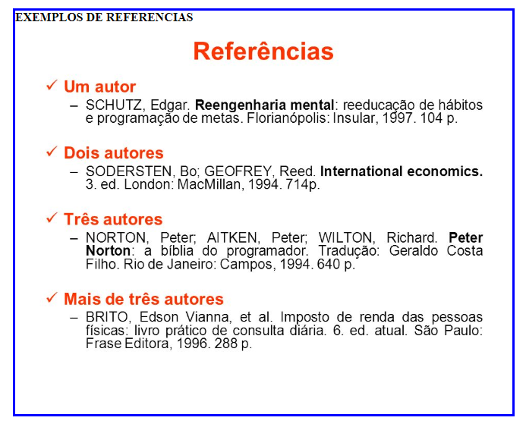
OUTROS EXEMPLOS DE REFERÊCIAS
44

Slide 45
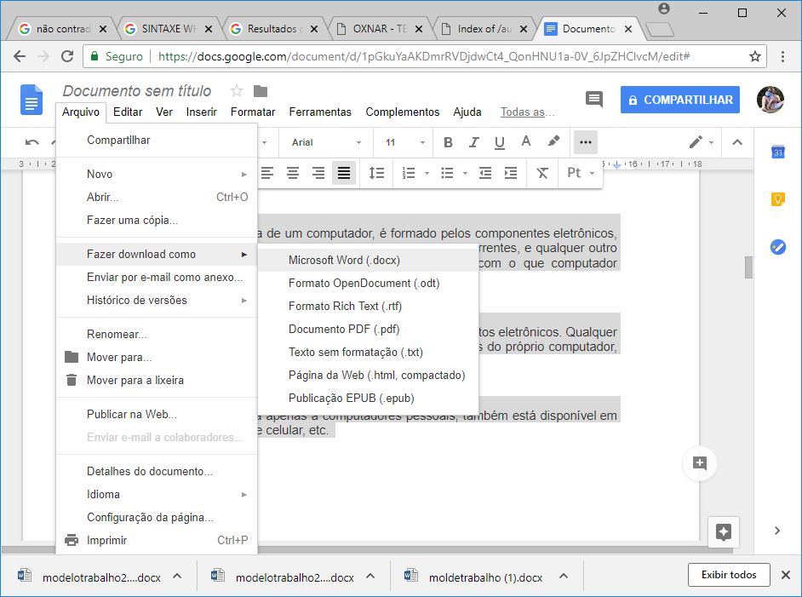
BAIXAR E COMPARTILHAR O ARQUIVO
,

Slide 46
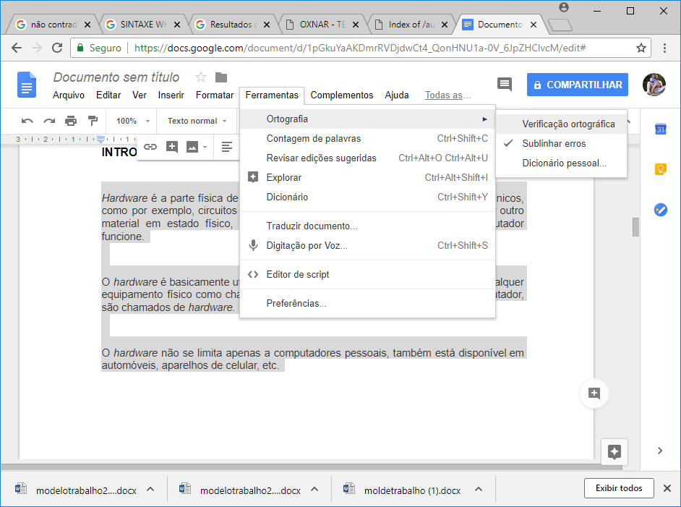
VERIFICAR ORTOGRAFIA

Slide 47
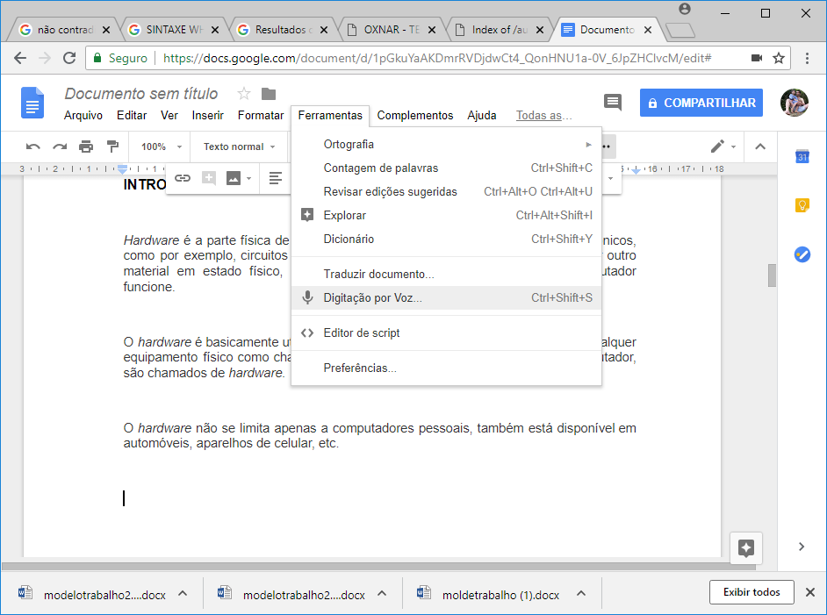
DIGITAR POR VOZ

Slide 48
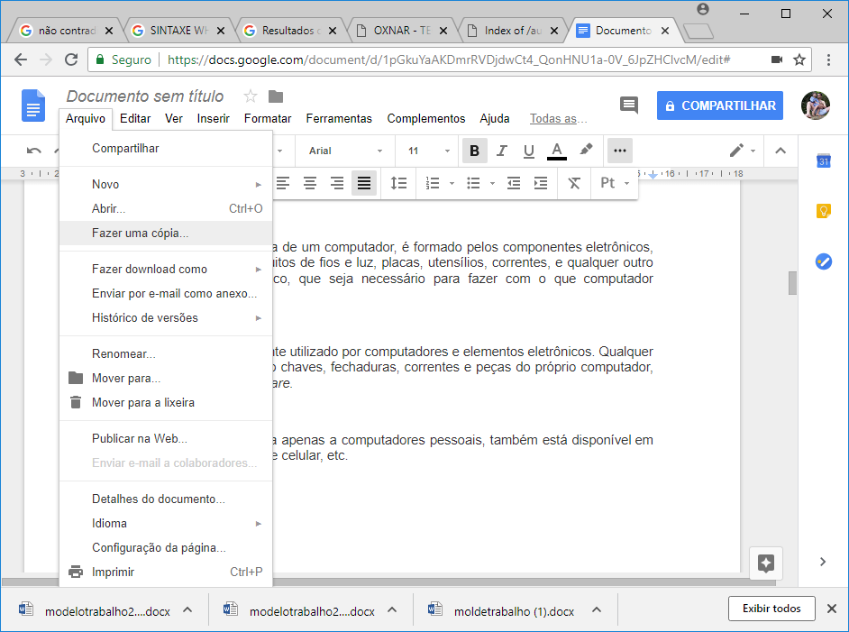
FAZER CÓPIA

Slide 49
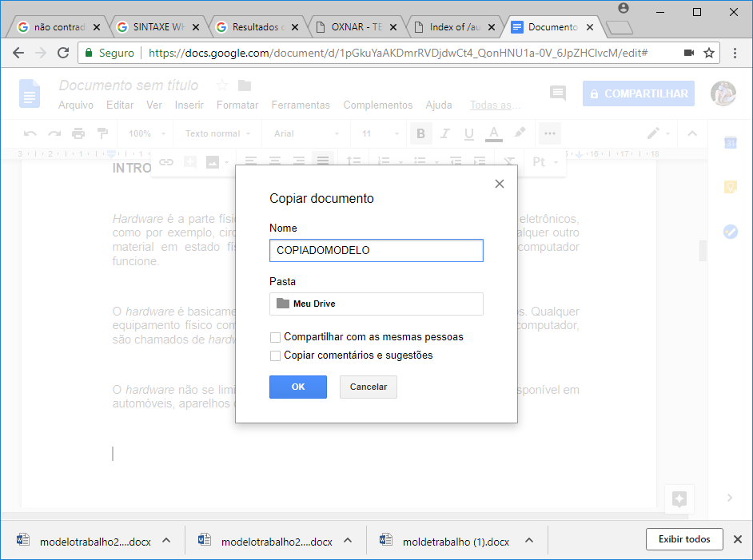
FAZER CÓPIA

Slide 50
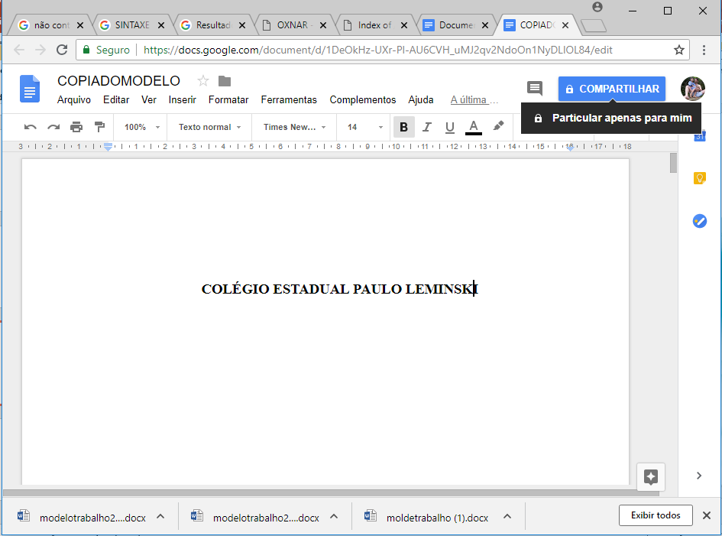
COMPARTILHAR O DOCUMENTO

Slide 51
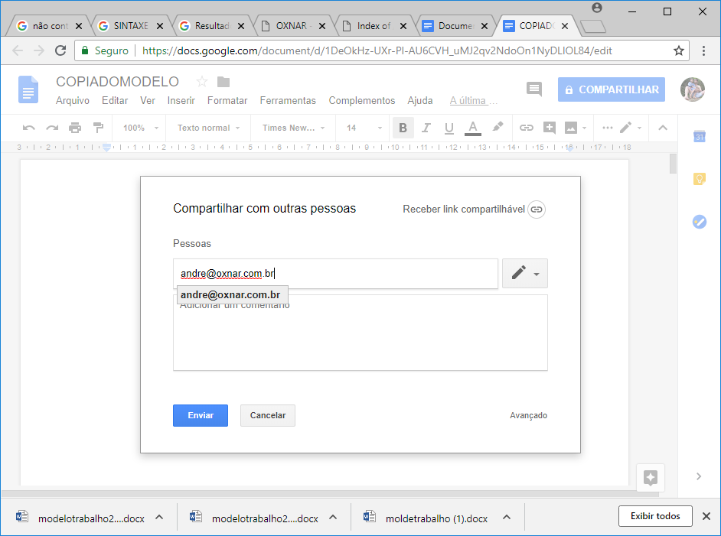
COMPARTILHAR O DOCUMENTO

